Slide 1
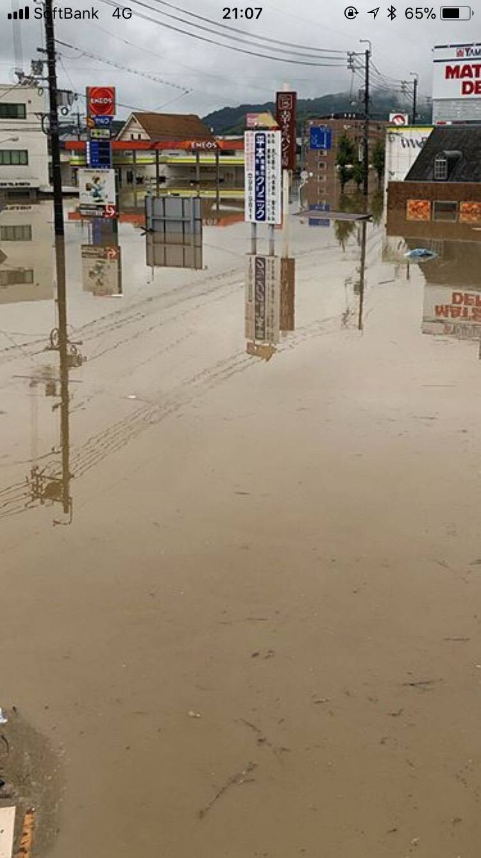
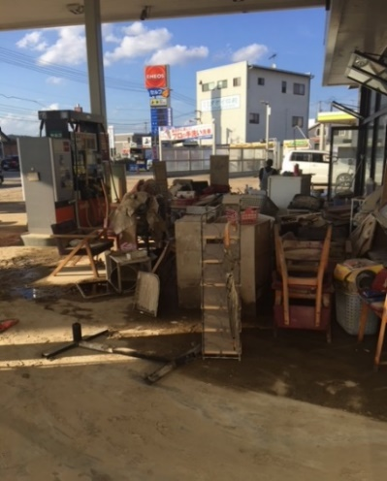
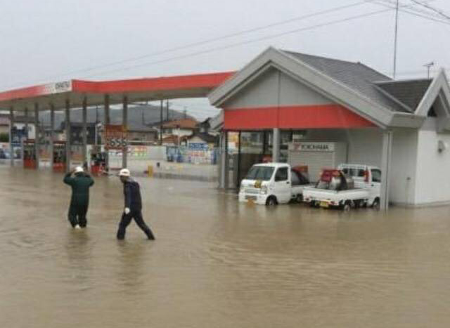
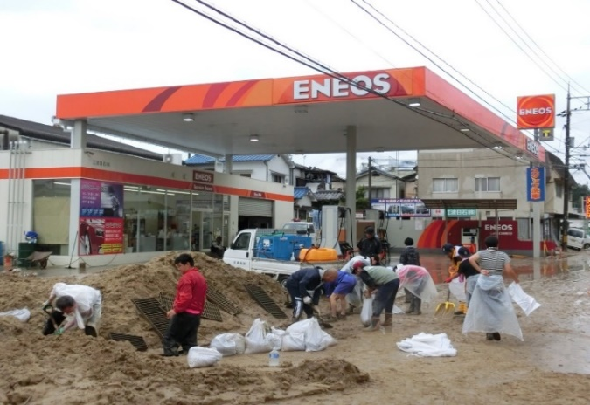
4-① 「平成30年7月豪雨」（西日本豪雨）におけるSS被災状況
「平成30年7月豪雨」（西日本豪雨）は、2018年（平成30年）6月28日から7月8日にかけて、西日本を中心に北海道や中部地方など全国的に広い範囲で記録された台風7号および梅雨前線等の影響による集中豪雨。
特に、岡山県真備町、愛媛県大洲市や宇和島市では集中豪雨により、一部のSSが水没するなど甚大な被害を受けた。
【岡山県真備町】
【岡山県岡山市】
SS全体が冠水した岡山市内のSS
（2018.7.6撮影）
【広島県広島市】
営業再開に向けて、社員や地域住民などの協力で土砂等を撤去しているSS
（2018.7.8撮影）
冠水した岡山県真備町内のSS㊤・右㊤
（2018.7.7及び7.13撮影）
12

Slide 2
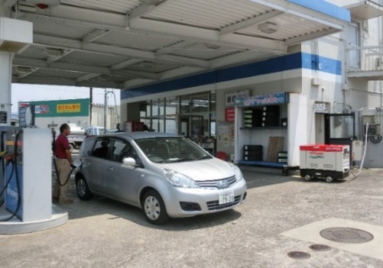
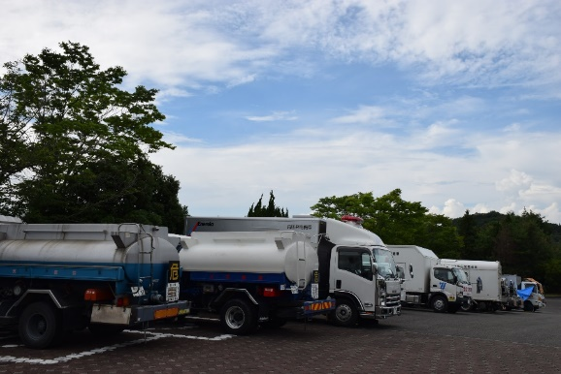
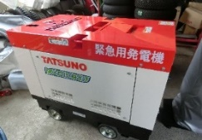
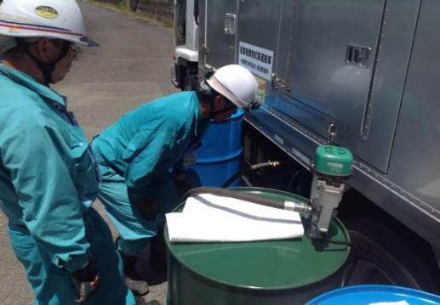
4-② 「西日本豪雨」における燃料供給確保の取組
こうした中でも、SSは「最後の砦」として、自家発電機を稼働して緊急車両などに対する燃料供給に努めるとともに、中国電力の移動電源車への燃料供給等に尽力。
【愛媛県西予市】
【広島県三原市】
自家発電機を稼働して燃料供給を継続したSS
電力会社の移動電源車に地元SSが燃料供給
7月7日から9日朝まで停電が続いた中、緊急用発電機を設置
した住民拠点SSが発電機を稼働させ燃料供給を継続
（愛媛県西予市／2018年7月）
【愛媛県宇和島市】
変電所の水没で停電が続く広島県三原市内で
停電地域に向け出発待機するタンクローリーと電源車
（2018.7.11撮影）
緊急車両に燃料を無償給油したSS
タンクローリーからピストン輸送した軽油をドラム缶に移し、移動電源車に給油
（中国電力提供）
宇和島市との災害協定に基づき宇和島市からの要請により21日間、緊急車両に対して燃料の無償給油を実施
13

